Slide 1
实验五：UDP
Notes:
今天的实验主要两部分，首先是关于UDP的部分，后面还有一部分关于DNS的内容

Slide 2
1、实验目标
熟悉使用wireshark软件进行抓取UDP数据包 ；
分析抓取到的UDP数据包，掌握UDP数据包结构；
掌握UDP数据包各字段的含义；
了解UDP协议适用领域；
掌握DNS解析过程；
了解DNS报文格式；

Slide 3
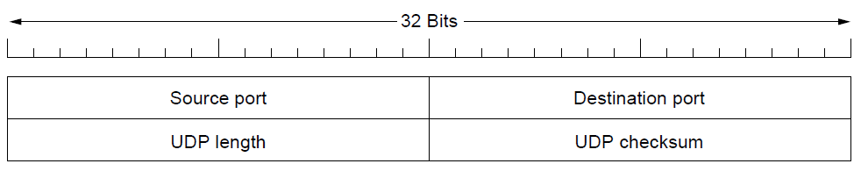
2、背景知识——UDP协议
UDP报文头部结构：
Notes:
UDP协议 是 无连接 不可靠的；因此它适用于对可靠性要求不高的应用。报文头部结构。分成四个字段源端口、目标端口、长度、校验和
其他关于UDP的问题在后面实验中再去探索。

Slide 4
2、背景知识——DNS
域名：www.baidu.com
DNS
IPv4:182.61.200.7
Notes:
DNS也就是域名系统 它的传输层协议使用的就是UDP协议
识别主机有两种方式：主机名、IP地址。前者便于记忆(如www.baidu.com)，但路由器很难处理(主机名长度不定)；后者定长、有层次结构，便于路由器处理，但难以记忆。折中的办法就是建立IP地址与主机名间的映射，这就是域名系统DNS做的工作。DNS通常由其他应用层协议使用(如HTTP、SMTP、FTP)，将主机名解析为IP地址，其运行在UDP之上，使用53号端口。
domain name system 域名 <-> ip地址

Slide 5
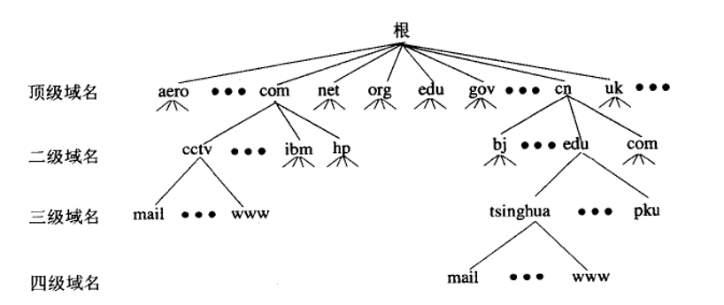
2、背景知识——DNS
域名空间：
Notes:
层次树状结构的命名方法 通用顶级域名 国家顶级域名

Slide 6
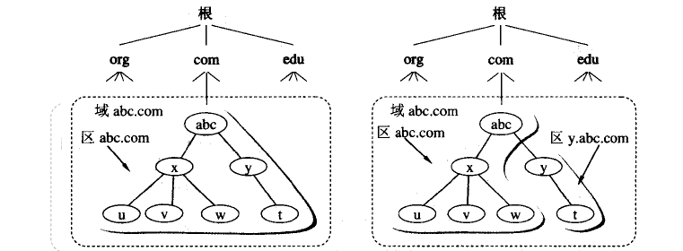
2、背景知识——DNS
域名服务器：
Notes:
完成域名与ip地址的映射由域名服务器完成，一个服务器所负责管辖(或有权限)的范围叫做区(zone)。各单位根据具体情况来划分自己管辖范围的区。 同样在一个域内，可以划分不同区归属不同的域名服务器管辖。
比如当需要解析t节点时

Slide 7
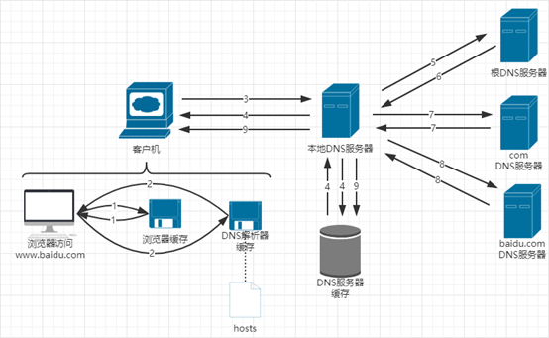
2、背景知识——DNS
域名解析过程：
Notes:
1 现在我有一台电脑，在浏览器中输入www.baidu.com域名，浏览器会从浏览器的DNS缓存中检查是否有这个网址的映射关系，如果有，就返回IP，完成域名解析
2 如果没有，操作系统会先检查自己本地的hosts文件是否有这个网址的映射关系，如果有，就返回IP，完成域名解析。看到这里大家应该都猜到了，有DNS的地方，就有缓存。浏览器、操作系统、本地DNS、根域名服务器，它们都会对DNS结果做一定程度的缓存。
3 如果还没有，我的电脑就要向本地DNS服务器发起请求查询www.baidu.com这个域名。
4 本地DNS服务器拿到请求后，先检查一下自己的缓存中有没有这个地址，有的话直接返回。这个时候拿到的IP地址，会被标记为非权威服务器的应答
5 如果本地DNS服务器的缓存中没有的话，本地DNS服务器会从配置文件中读取13个根DNS服务器的地址，然后向其中一台发起请求
6 根DNS服务器拿到请求后，知道他是com.这个顶级域名下的，所以会返回com域名中的NS记录（用来表明哪台服务器对该域名进行解析），其实就是一个IP（com对应的服务器IP）
7 本地DNS服务器根据返回的IP（com DNS服务器）发起请求，com DNS服务器发现你这请求的是baidu.com这个域，查到这个域的NS记录，然后返回IP（baidu.com）
8 本地DNS服务器在根据IP（baidu.com DNS服务器）访问这些权威服务器，baidu.com服务器在A记录（正向解析记录，域名到IP地址的映射）中查找到www.baidu.com的IP地址，返回IP（www.baidu.com）
9 最终本地DNS服务器拿到用户想访问的www.baidu.com的IP，返回给客户端，并进行缓存操作，以便下次使用。

Slide 8
2、背景知识——实验环境
软件下载：
大夏学堂->课程资源->实践用软件（BIND）安装文件
工具安装方法：
下载后解压文件；
在解压后的文件夹找到BINDInstall.exe文件，以管理员身份运行；
Options选项中只勾选Tools Only，然后点击Install进行安装；
安装完成后添加环境变量（路径至bin目录）；
注：安装时提示安装VC库，若已经安装过VC库可直接关闭窗口，否则要先进行安装VC库。
该工具主要是为了用来使用dig命令，Windows系统下需要下载该工具。
Notes:
实验环境基本上还是之前用到的环境，只有使用dig命令时，MAC系统跟Linux系统可以直接使用，在Windows下需要安装一个工具。

Slide 9
3、实验步骤
启动Wireshark，在菜单栏的捕获->选项中进行设置，选择已连接的以太网，设置捕获过滤器为“udp”，关闭混杂模式；
2. 点击开始，打开浏览器，在地址栏中输入网址浏览，例如www.baidu.com；
或者在命令行中输入 “nslookup www.baidu.com” 查询DNS服务器；
如果没有DNS解析，在命令行中输入ipconfig/flushdns清空DNS缓存；
3. 打开Wireshark， 停止捕获；
4. 查看Wireshark界面中抓取的UDP数据包。

Slide 10
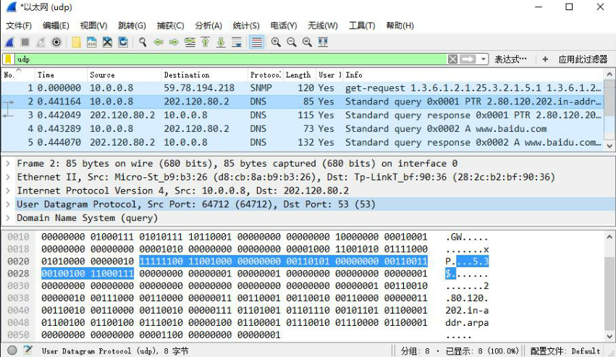
3、实验步骤——抓包截图

Slide 11
4、实验结果分析
通过查看UDP消息的详细信息，根据你看到的UDP消息绘制一个结构图，并回答以下问题：
1、UDP数据包头中的Length字段包括哪些部分？UDP有效载荷，还是UDP有效载荷加上UDP头部的总长度，还是UDP有效载荷和UDP头部以及低层协议的头部三者总长度？
2、UDP校验和为多少位？
3、整个UDP头部的长度为多少字节？
Notes:
结构图：IP头部 UDP头部 UDP有效负载的位置以及大小

Slide 12
4、实验结果与分析
为了了解UDP在实践中是如何进行传输的，观察数据包的IP头部并思考以下问题：
1、 将上层协议标识为UDP的IP头部的协议字段值为多少？
2、查看源IP地址与目的IP地址都不是你的计算机的IP地址的数据包，并给出这些数据包的目的IP地址。
3、捕获到的UDP消息中，一般UDP消息的长度为多少？
Notes:
UDP在传输时 IP层是如何知道传输层协议的，我们知道IP头部中有一个协议字段，然后回答下面问题。
观察抓取到的UDP数据包，存在一些源跟目的IP地址均不是本地IP地址的数据包。这是因为： UDP被广泛用作系统协议的一部分，这些协议通常使用广播和多播地址将消息发送给对它们感兴趣的所有本地计算机。
我们知道UDP消息的最大长度可以是64KB，但是捕获到的UDP消息长度远小于这个值。那么回答第三个问题。

Slide 13
5、问题与思考
在完成本实验后继续探索UDP协议：
探索基于UDP的应用程序的流量，查看数据包大小和丢失率。
探索流和实时应用程序，查看哪些使用UDP以及哪些使用TCP进行传输。
Notes:
比如使用RTP协议的应用程序

Slide 14
6、DNS 解析——实验步骤
  打开wireshark，过滤器设置为 udp port 53，关闭混杂模式；
  命令行输入 nslookup www.baidu.com ；
  命令行输入 dig +trace www.baidu.com ；
  打开wireshark，停止捕获。

Slide 15
6、DNS 解析 ——实验结果分析
  通过nslookup 查看本地域名服务器信息，及其应答。
  通过跟踪域名解析过程，根据实验结果描述www.baidu.com 的解析过程。
  查看DNS数据包的详细信息，了解DNS消息的结构。

Slide 16
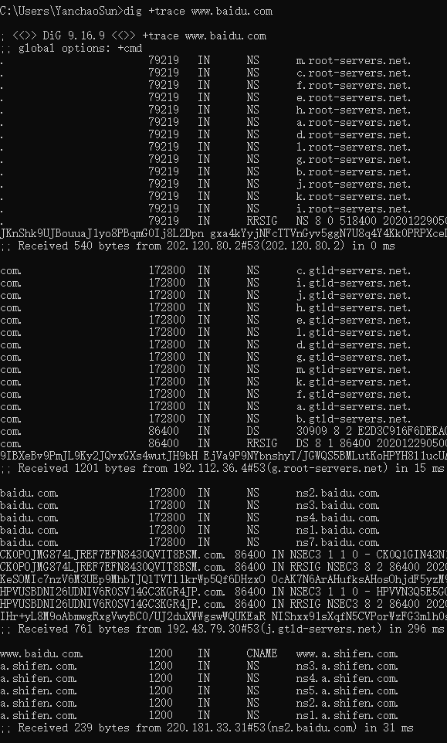
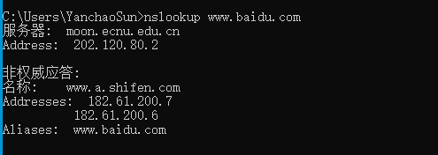
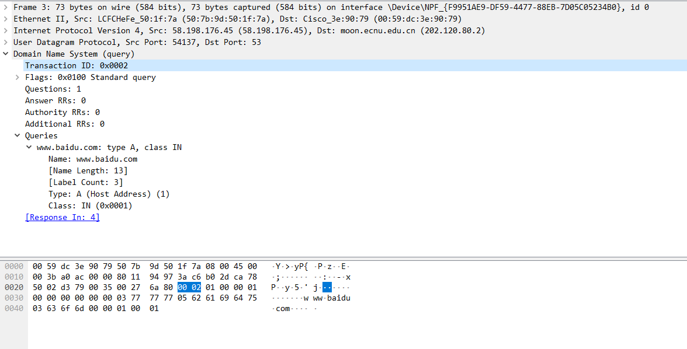
6、DNS 解析 ——实验结果截图

Slide 17
6、DNS 解析 ——问题与思考
  为什么建议把dns设置为114.114.114.114 备用设成8.8.8.8
  搜索了解什么是DNS劫持、DNS污染

